Slide 1








YAŞAMIMIZDAKİ ELEKTRİK
BASİT BİR ELEKTRİK
DEVRESİNDE AMPUL
PARLAKLIĞINI ETKİLEYEN DEĞİŞKENLER

Slide 2
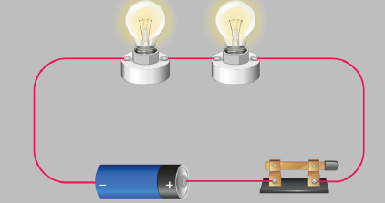
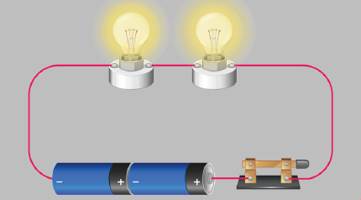
HİPOTEZ
Pil sayısı artarsa ampul parlaklığı artar.
BAĞIMSIZ DEĞİŞKEN
Pil sayısı
BAĞIMLI DEĞİŞKEN
Ampul parlaklığı
KONTROL DEĞİŞKENİ
ampul sayısı, anahtar

Slide 3
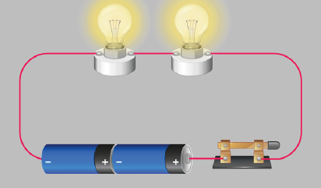
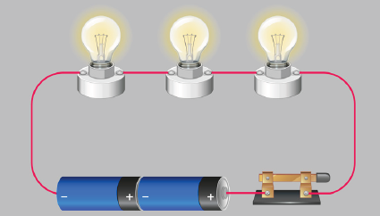
HİPOTEZ
Ampul sayısı artarsa ampul parlaklığı azalır.
BAĞIMSIZ DEĞİŞKEN
Ampul sayısı
BAĞIMLI DEĞİŞKEN
Ampul parlaklığı
KONTROL DEĞİŞKENİ
pil sayısı, anahtar

Slide 4
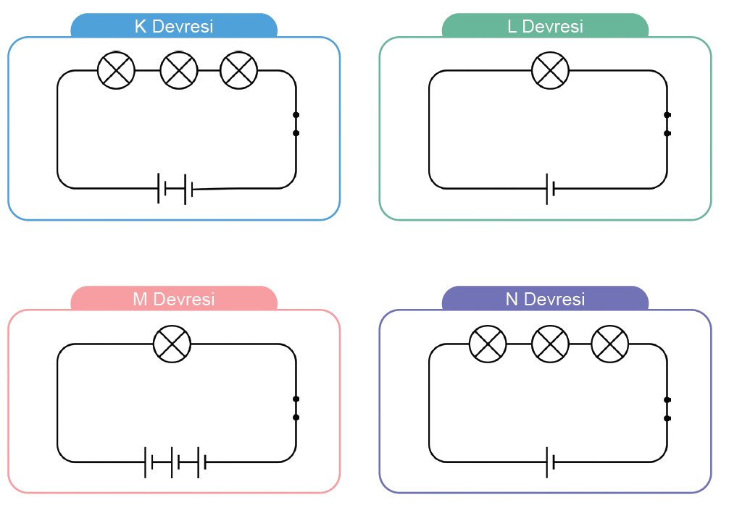
Ampul parlaklıklarını kıyasla

Slide 5




@mervehocaile
@mervehocaile
Konu anlatım videoları, ders ve içerik dosyaları için takip etmeyi unutma!

